Slide 1
Calculator distribuit
Danciu Cătălin-Beniamin
CAL IV

Slide 2
Scopul aplicației
Aplicația are ca scop realizarea unui calculator care nu execută calculele într-un singur loc, ci distribuie sarcina de calcul către mai multe componente independente, numite workeri.
Fiecare worker primește o parte din datele de intrare, execută un calcul parțial și trimite rezultatul înapoi către componenta centrală, numită coordinator. Rezultatul final este obținut prin combinarea rezultatelor parțiale.

Slide 3
Rolul utilizatorului
Utilizatorul interacționează cu aplicația prin intermediul unei interfețe web. Acesta poate selecta tipul de operație matematică dorită și poate introduce valorile necesare pentru calcul.
După inițierea operației, utilizatorul nu este implicat în procesul de distribuire sau execuție a calculelor.
Toate aceste operații sunt gestionate automat de aplicație, fără intervenția utilizatorului. Utilizatorul primește la final rezultatul complet al operației, precum și informații despre modul în care fiecare worker a contribuit la obținerea acestuia.

Slide 4
Cum funcționează aplicația?
1. Utilizatorul introduce operația și datele de intrare | 2. Cererea este trimisă către coordinator
3. Coordinatorul analizează operația și datele primite | 4. Setul de date este împărțit în sub-seturi mai mici
5. Fiecare sub-set este trimis către un worker diferit | 6. Workerii execută calculele în paralel
7. Rezultatele parțiale sunt trimise înapoi către coordinator | 8. Coordinatorul agregă rezultatele și obține rezultatul final
9. Rezultatul este afișat în interfața aplicației

Slide 5
Ce face aplicația distribuită
Aplicația este considerată distribuită deoarece folosește mai multe procese independente care rulează separat și comunică între ele prin rețea. Fiecare worker funcționează independent și nu cunoaște existența celorlalți workeri.
Coordinatorul nu execută direct calculele, ci are rol de coordonare și agregare. Această separare a responsabilităților este specifică sistemelor distribuite și permite extinderea aplicației prin adăugarea de workeri suplimentari.

Slide 6
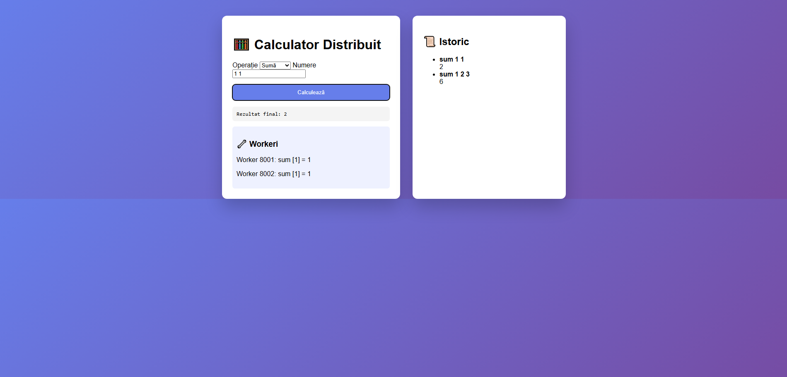

Slide 7
